Slide 1
LOD（Linked Open Data）の基礎技術
第1回Linked Open Data (LOD) 活用ワークショップ
2017年8月3日（木）
＠理研東京連絡事務所
大阪大学 産業科学研究所
古崎晃司

Slide 2



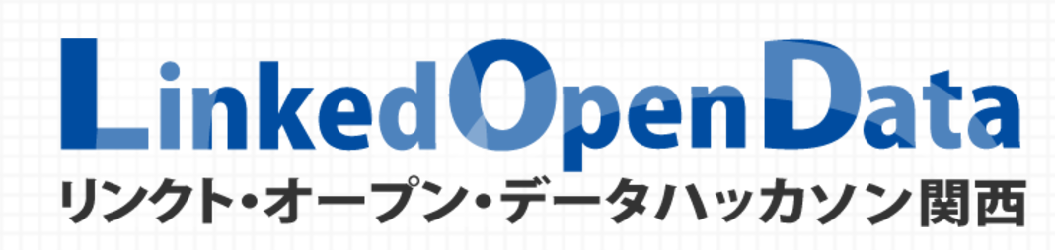
自己紹介
古崎（こざき）晃司 @koujikozaki
本職： 大阪大学・准教授
専門： オントロジー工学（情報科学・人工知能）
研究成果として 公開中のソフト
人工知能学会 セマンティックウェブとオントロジー（SWO）研究会 主査
コミュニティ活動
LOD普及を目的としたコンテスト
http://lodc.jp
Since 2011-
関西を中心とした
LODの普及活動
大阪をITの力でよくしようと活動している団体です。
http://code4.osaka/about/

Slide 3
Linked Open Dataとは
Linked Open Data (LOD)
＝Linked Data + Open Data（オープンデータ）
＝Linked Dataとして公開されたOpen Data
Linked Data
＝Webの仕組みを用いて相互に“リンクされた”データ

Slide 4
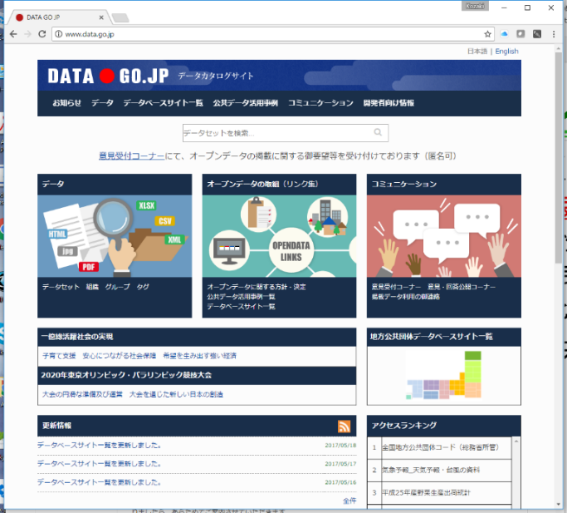

オープンデータ
オープンデータ
誰でも自由に使える形で公開 されているデータ．
世界各国でオープンデータの 公開・利活用が推進されている．
官民データ活用基本法（2016/12/7）
オープンデータの目的・意義
国民参加・官民協働の推進
透明性・信頼性の向上
経済の活性化・行政の効率化
日本政府の
データカタログサイト
（http://www.data.go.jp）
・19,422のデータセット
・476のデータベース
が掲載されている． （2017/6/19調べ）
「オープンデータ基本方針」
（IT戦略本部，2017/5/20）より

Slide 5
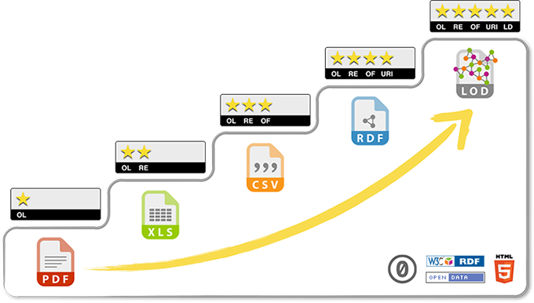
LOD(Linked Open Data)
LOD（Linked Open Data）
Webの発明者であるティム・バーナーズ＝リーが提案している「５つ星スキーム」において，５★とされる「Webの仕組みを用いたオープンデータ公開 のベストプラクティス」
Linked Data
Webの仕組みを用いてデータ を“リンク”することにより， 「データの新たな 価値の創出」 をめざした技術
http://5stardata.info/ja/

Slide 6
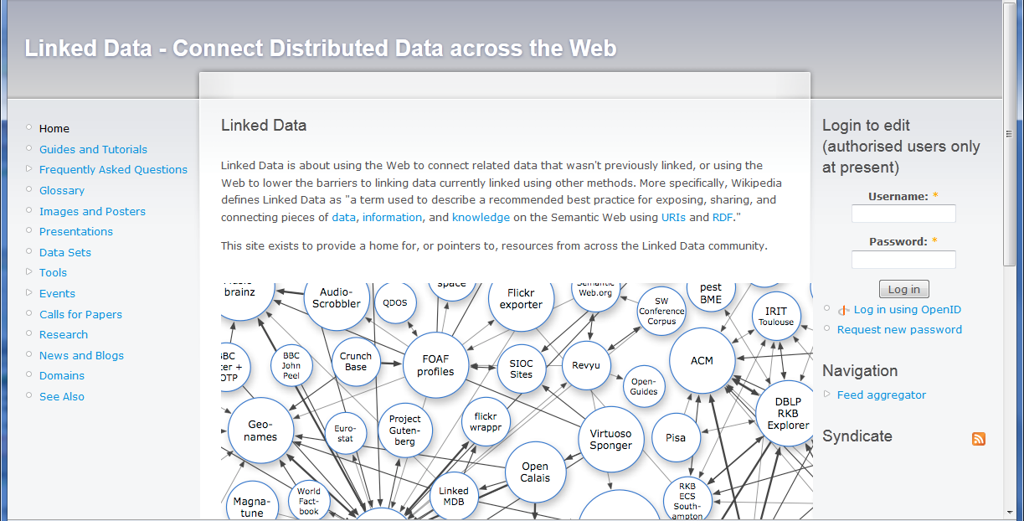
Linked Data
Linked Data：Web上のデータを，つなぐ（linkする）ことで，新しい価値を生み出そうとする取り組み．Webの創始者Tim Berners-Lee氏が提唱
※ Linked Open Data(LOD)：オープンな形で公開されたLinked Data
http://linkeddata.org/
“Webの仕組み”に基づいてデータを公開することで，
Web上に公開された膨大なデータを 統合した１つの知識ベースとして利用可能にする．

Slide 7
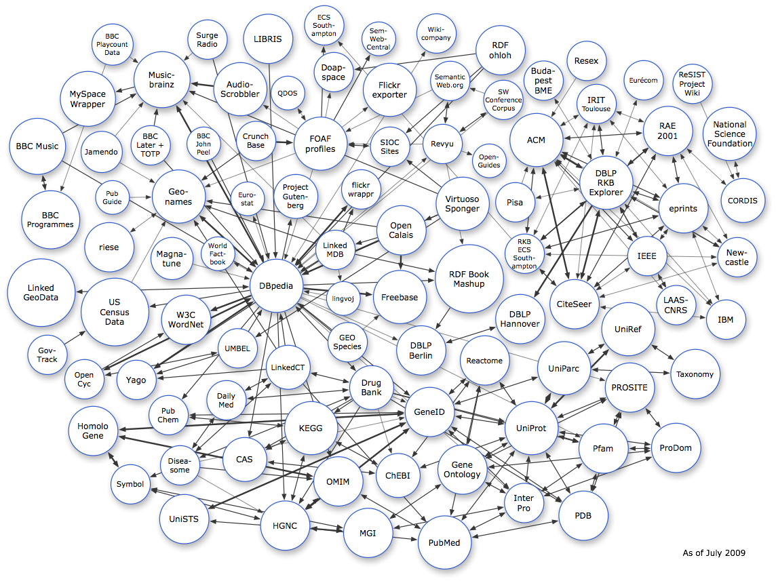

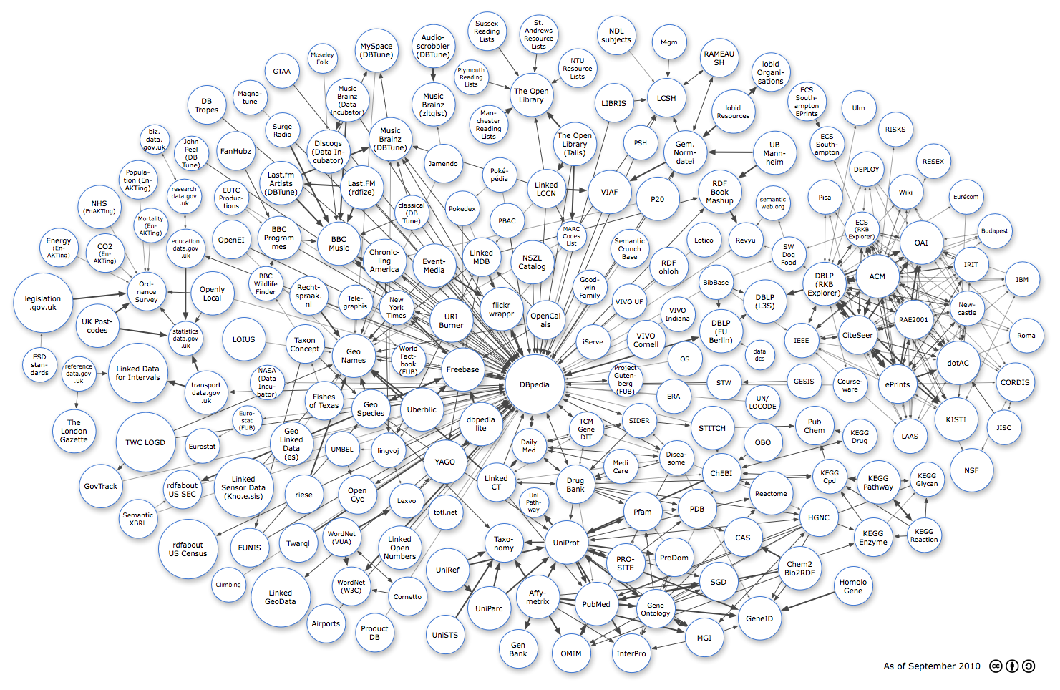
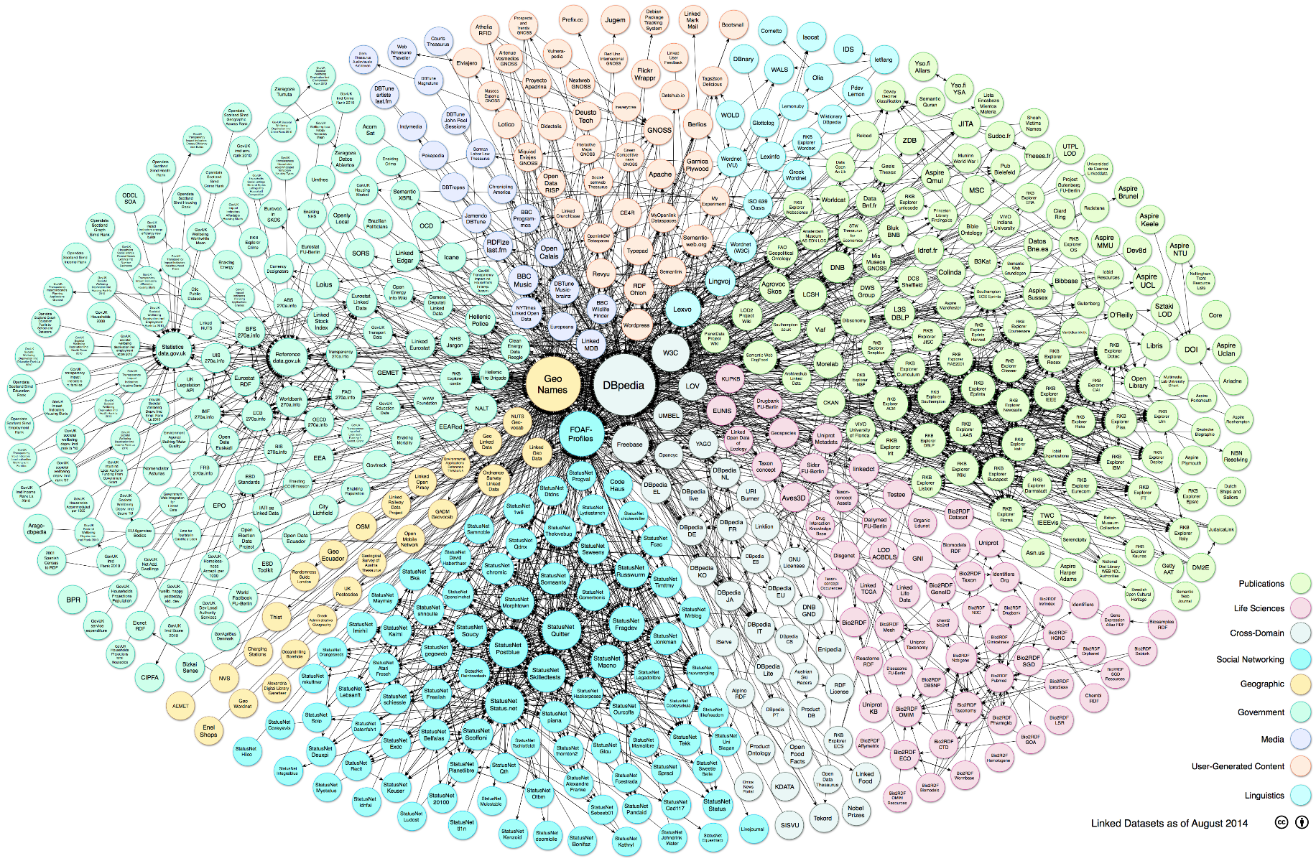
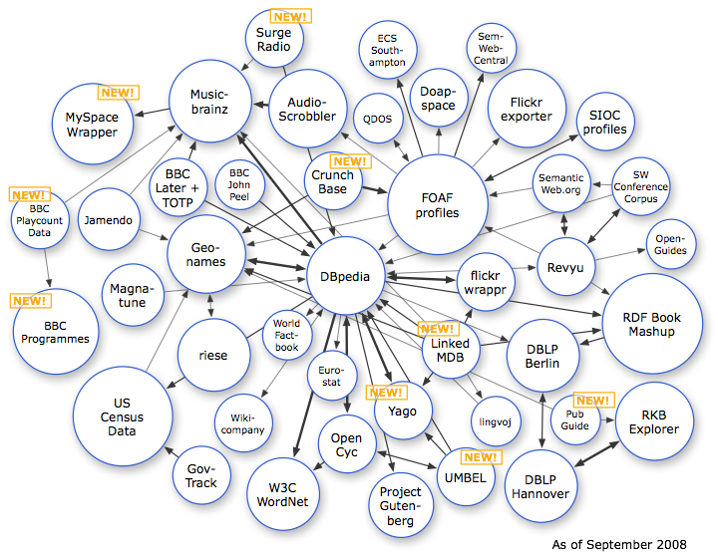
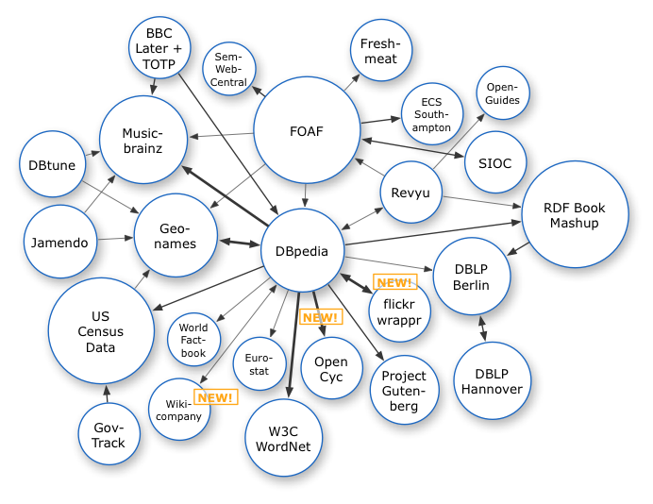
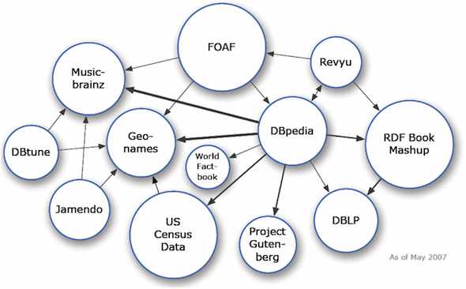
LODの世界的なひろがり ～LODクラウド～
１つの丸が個別に公開されたDBを表す．
2014/08/30時点
DBpedia
2007/5/1
2011/9/19時点
2010/9/22
2007/10/8
2008/9/18
2009/7/14
Linking Open Data cloud diagram 2014, by Max Schmachtenberg, Christian Bizer, Anja Jentzsch and Richard Cyganiak. http://lod-cloud.net/

Slide 8
既に公開・リンクされているLOD ～LODクラウド～

Slide 9
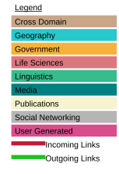
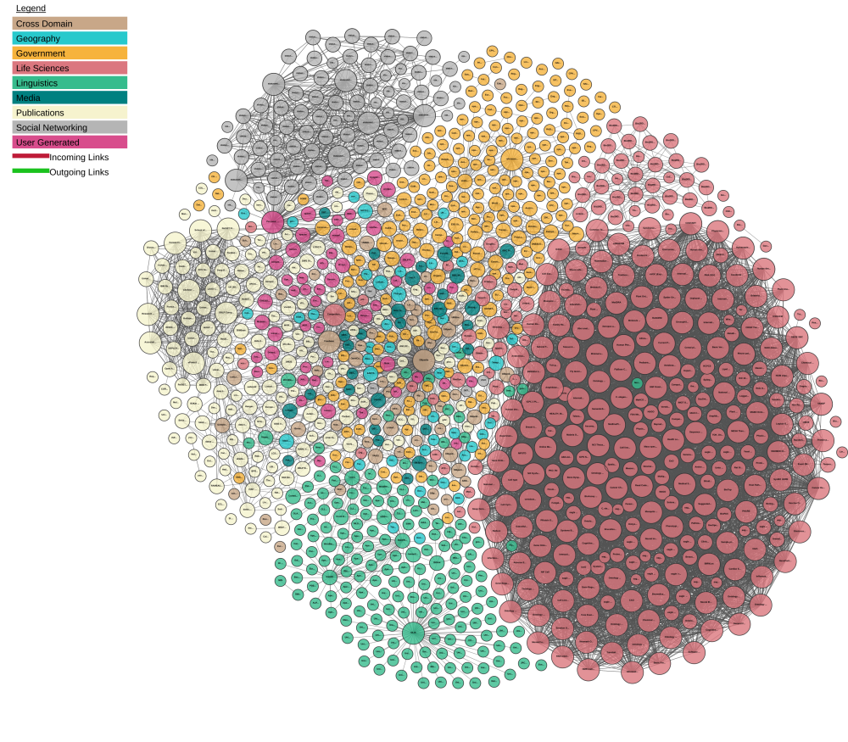
LODクラウドの最新版
2017-02-20時点
データセット数
：1,139
LODの公開は，
この10年で
着実に広まっている
Linking Open Data cloud diagram 2017, by Andrejs Abele, John P. McCrae, Paul Buitelaar, Anja Jentzsch and Richard Cyganiak. http://lod-cloud.net/

Slide 10
Linked Dataの基礎技術
Linked Data
＝Webの仕組みを用いて相互に“リンクされた”データ

Slide 11
Webの仕組み
URLを指定することで，Webページにアクセス
例）http://www.hozo.jp オントロジー構築・利用環境「法造」のページ
URLは，世界中“すべて”のWebページの場所（ID）を一意に特定できる仕組み
ハイパーリンクにより，Webページを“つなげる”
リンク先のURLを指定することで，好きなWebページと自由に“リンク”できる
リンクを辿って，様々な情報にたどり着ける
リンクを解析による様々なビジネス
例）Googleなどの検索エンジン

Slide 12
Webの仕組み→Linked Data
データ
URLを指定することで，Webページにアクセス
例）http://www.hozo.jp オントロジー構築・利用環境「法造」のページ
URLは，世界中“すべて”のWebページの場所（ID）を一意に特定できる仕組み
ハイパーリンクにより，Webページを“つなげる”
リンク先のURLを指定することで，好きなWebページと自由に“リンク”できる
リンクを辿って，様々な情報にたどり着ける
リンクを解析による様々なビジネス
例）Googleなどの検索エンジン
URI・IRI
データ（モノ・コト）
データ
データ（モノ・コト）
Linked Data
Webと同じ仕組みでデータを“公開”し， 相互に“つなぐ”（リンクする）

Slide 13
Linked Dataの要素技術
URI（Uniform Resource Identifier）
一定の記述方式によって，リソース（モノやコト）を示すための識別子．リソースの場所を表すURLを拡張したもの．
IRI（Internationalized Resource Identifier）
URIを拡張し，漢字，日本語文字など多言語に対応したもの．
RDF（Resource Description Framework）
リソースを記述するための統一的枠組み．
主語（subject），述語（predicate），目的語（object）の3つ組み（トリプル）の組み合わせで，リソースに関する情報を表現する．
オントロジー（Ontology）
データを記述するための語彙やスキーマを定義したもの
SPARQL
RDFで記述されたデータを検索するためのクエリ言語

Slide 14
Linked Data (RDF)の表現例
http://www.wikidata.org/entity/Q651233 というIRIから得られる情報の一部（Wikidataより）
日本
リテラル
：文字列
リソース： IRIで表される事物
国
読み仮名
おおさかだいがく
トリプル（3つ組み）
大阪大学
本部所在地
吹田市
①RDFは「トリプルの組み合わせ」 で表される
主語
述語
目的語
②目的語が他のリソースのとき，トリプル を辿って更なる情報が得られる
国立国会図書館典拠ID
00296951
(VIAF)
プロパティ： リソース間（もしくはリソースとリテラル間）の関係を表す
skos:exactMatch
00296951
（Web NDL Authorities）
標目
大阪大学
注：この図中においてリソースとプロパティは名前を示しているが，正確には すべてのリソースおよびプロパティがIRI用いて表されている．

Slide 15
Linked Data (RDF)の表現例
すべてのリソースおよびプロパティはIRI用いて 表される
http://www.wikidata. org/entity/Q17
https://www.wikidata.org/entry/P17
おおさかだいがく
https://www.wikidata.org/entry/P1814
http://www.wikidata. org/entity/Q651233
http://www.wikidata. org/entity/Q653510
https://www.wikidata.org/entry/P159
https://www.wikidata.org/entry/P349
http://viaf.org/ viaf/136860286
http://www.w3.org/2004/02/skos/core#exactMatch
http://id.ndl.go.jp/auth /ndlna/00296951
http://www.w3.org/2008/05/skos-xl#prefLabel
大阪大学

Slide 16
PREFIX：IRIの省略表現
ｗｄ：
http://www.wikidata. org/entity/Q17
https://www.wikidata.org/entry/P17
おおさかだいがく
ｗｄt：
https://www.wikidata.org/entry/P1814
ｗｄ：
ｗｄt：
ｗｄ：
http://www.wikidata. org/entity/Q653510
http://www.wikidata. org/entity/Q651233
ｗｄt：
https://www.wikidata.org/entry/P159
ｗｄt：
http://viaf.org/ viaf/136860286
https://www.wikidata.org/entry/P349
部分的に同じようなIRIが多数，用いられる
http://www.w3.org/2004/02/skos/core#exactMatch
PREFIX（接頭語）で置き換える
http://id.ndl.go.jp/auth /ndlna/00296951
http://www.w3.org/2008/05/skos-xl#prefLabel
大阪大学

Slide 17
PREFIX：IRIの省略表現
wd:Q17
wdt:P17
おおさかだいがく
wdt:P1814
wd:Q653510
wd:Q651233
wdt:P159
wdt:P349
http://viaf.org/ viaf/136860286
部分的に同じようなIRIが多数，用いられる
http://www.w3.org/2004/02/skos/core#exactMatch
PREFIX（接頭語）で置き換える
http://id.ndl.go.jp/auth /ndlna/00296951
http://www.w3.org/2008/05/skos-xl#prefLabel
大阪大学

Slide 18
Linked Data/LODの公開方法
参照解決可能なhttp IRIs（URL,URI）を用いた公開
IRIでデータにアクセスが可能
通常のWebページと同様に，データのURIを用いて 「つながり」を辿ることが出来る ＝システムによる処理（リンク解析等）が可能
SPARQLエンドポイントの公開
RDF用のクエリ言語SPARQLにより検索可能なAPIを公開
クエリによるデータ検索・抽出が可能
RDFファイルのダンプの公開
全データをダウンロードできる形で公開
ダウロードしたファイルをRDFパーサー，RDF-DBなどのツールを用いて処理可能

Slide 19
Linked Open Dataの公開例
Wikidata（ウィキデータ）を例として，
公開されているLODを眺めてみる．
IRIによるアクセス
SPARQLエンドポイントの利用

Slide 20
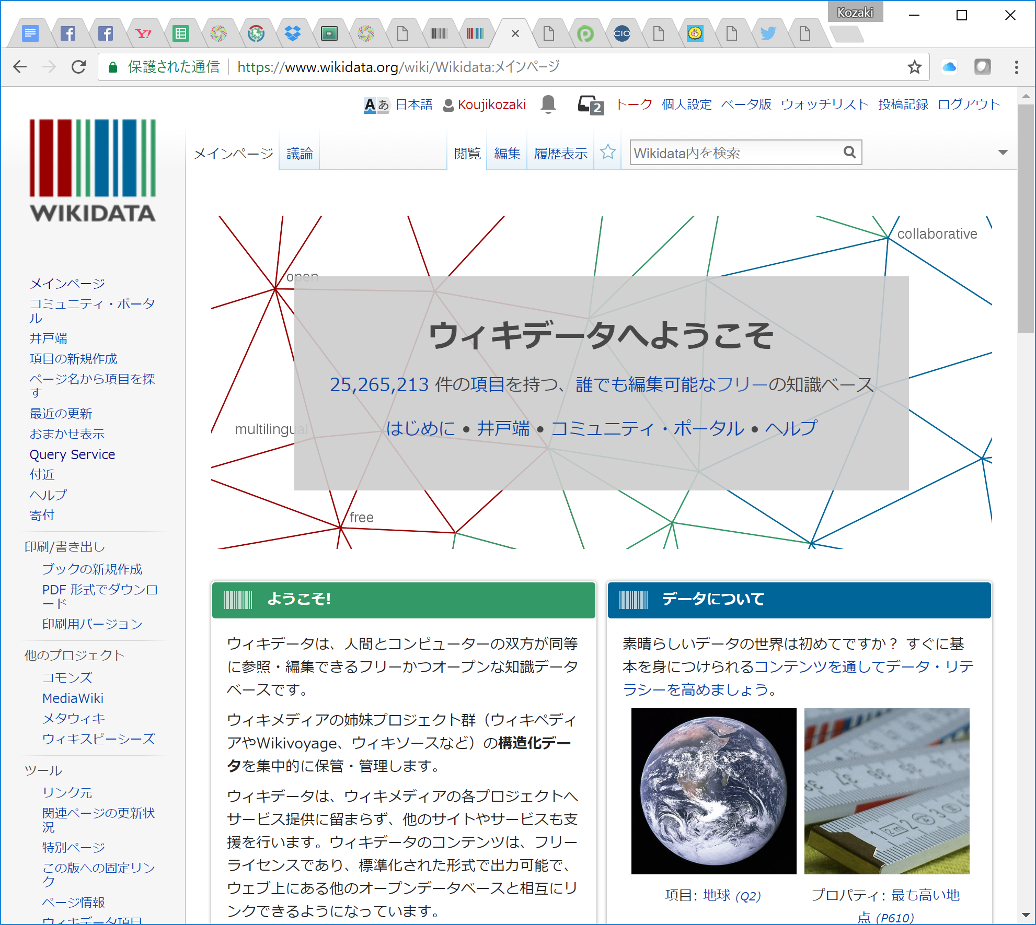
Wikidata（http://wikidata.org/）
ウィキメディア財団が運営するWikipediaの「データ版」
Wikipediaと同じようにデータをコミュニティで編集，公開できる
Wikipediaの「多言語リソース」 の相互リンクのために整備
SPARQLエンドポイントや各種検索ツールなども提供

Slide 21
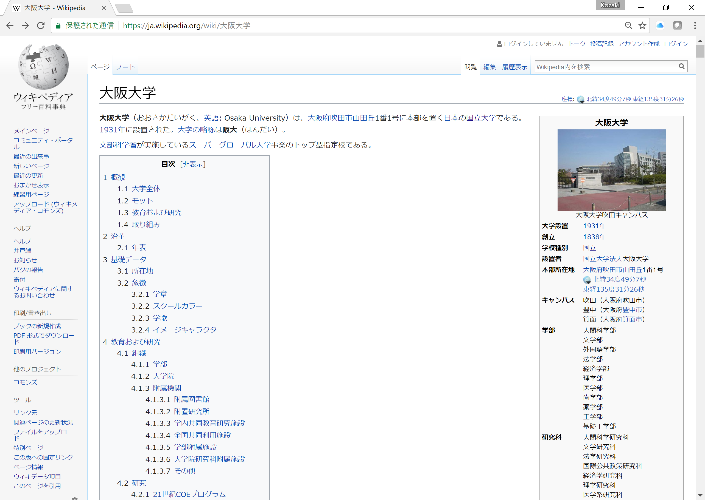
WikipediaからWikidataへ
Wikipediaの各記事から
対応する
Wikidata項目へのリンク

Slide 22
参照解決可能IRIによる公開
参照解決可能なhttp IRIs（URL,URI）を用いた公開
IRIでデータにアクセスが可能 ＝システムによる処理（リンク解析等）が可能
コンテンツネゴシエーションに対応していると，アクセスするツールに応じた形式での取得が可能
例）Webブラウザでアクセス → HTML Linked Dataブラウザでアクセス → RDF/XML など
拡張子を変えることで，取得形式を変えることも可能
例）.rdf→RDF/XML， .ttl→Turtle，.nt→N-triple .json→JSON/LD など
LODブラウザの例
(Yet Another) Linked Data Browser http://www.kanzaki.com/works/2014/pub/ld-browser

Slide 23
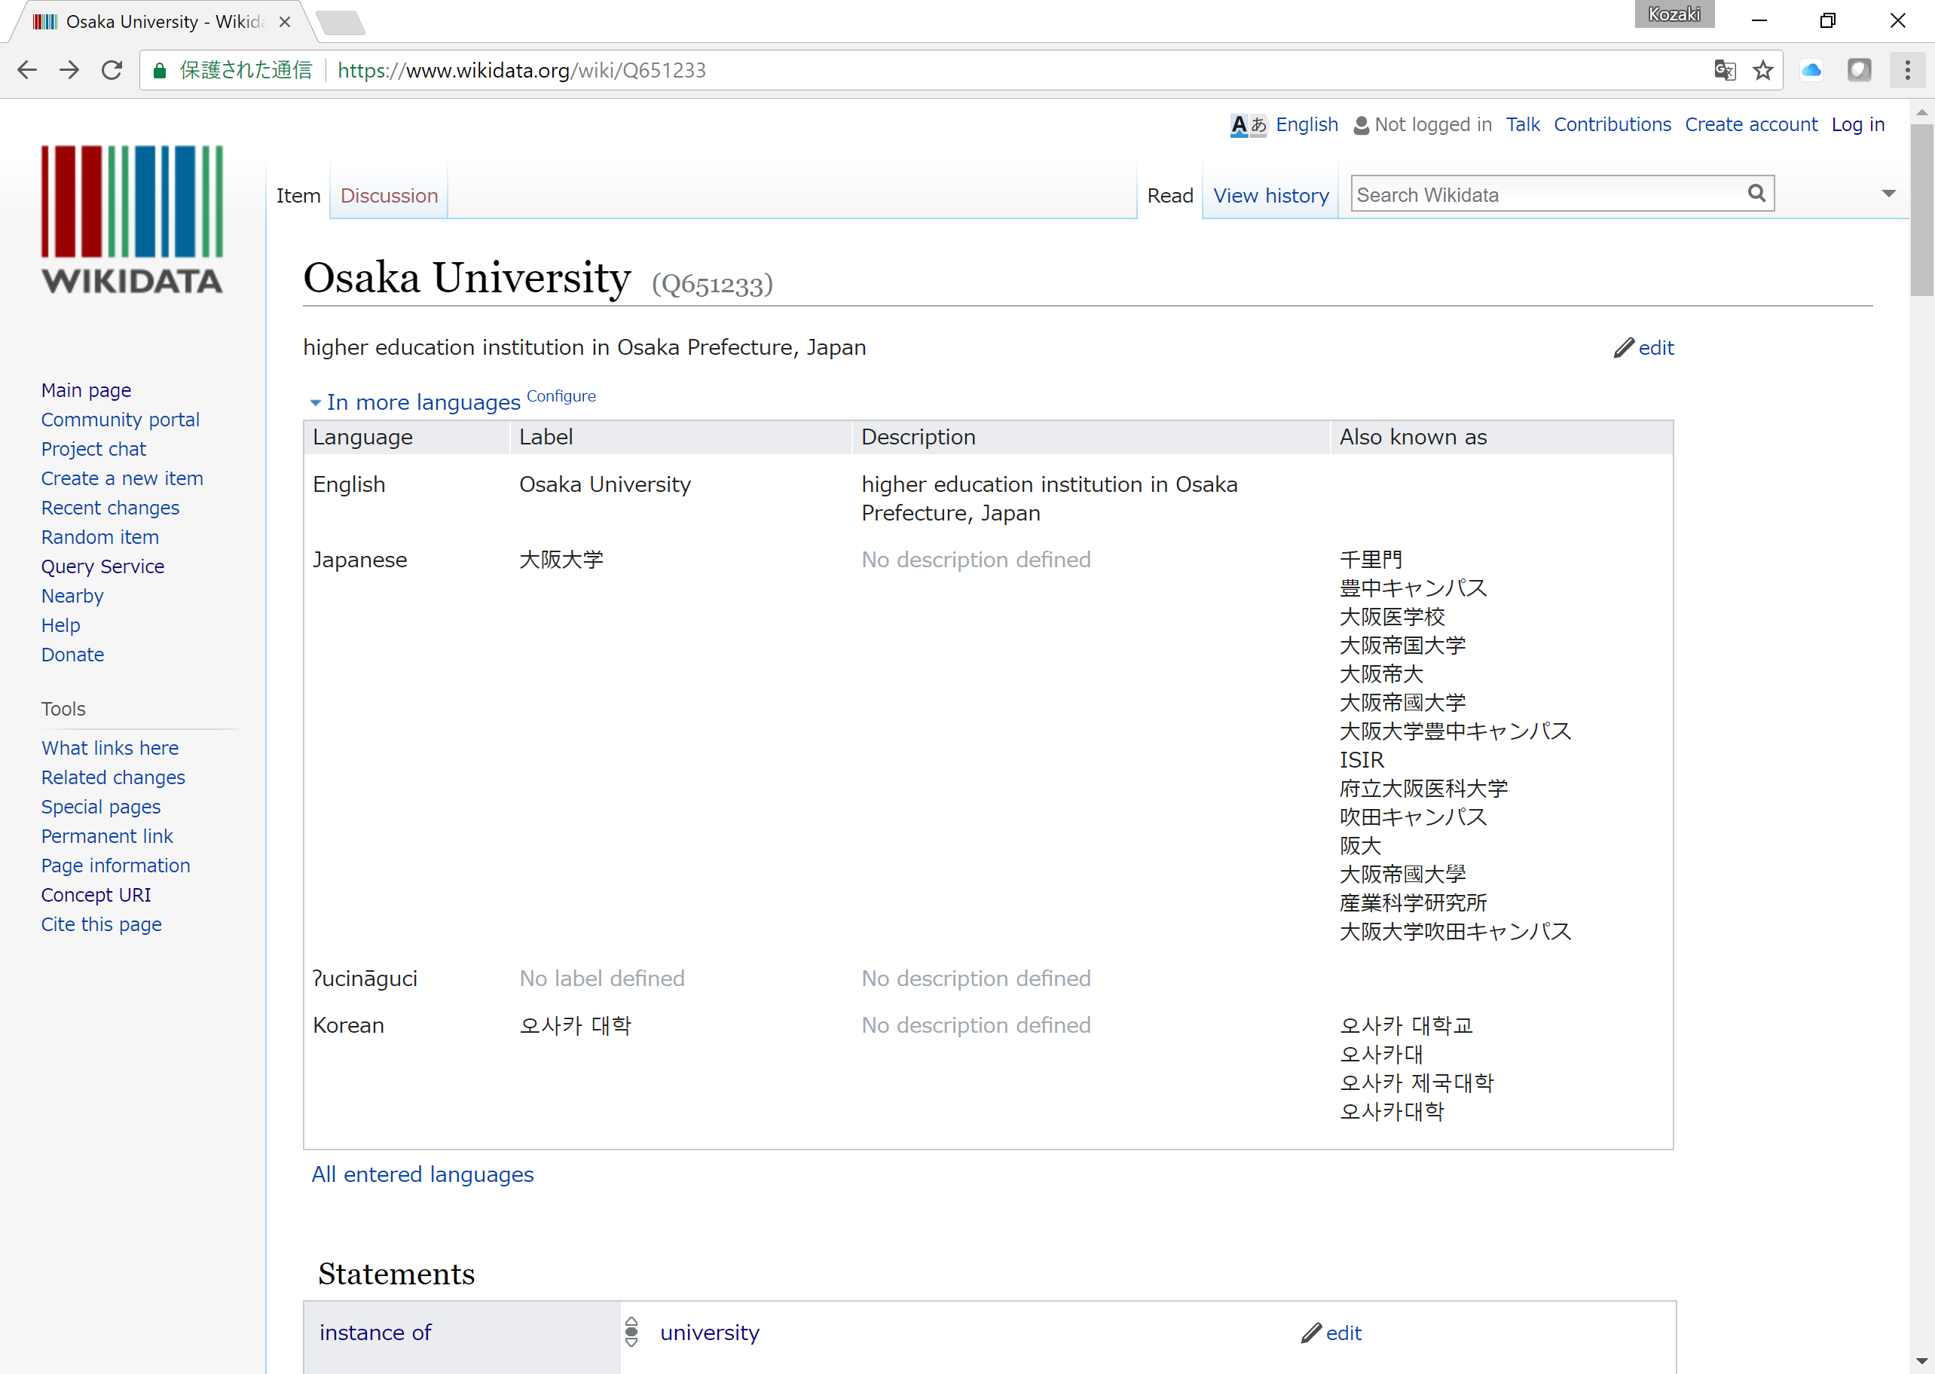
IRIによるLODへのアクセス例
さまざまな言語での
「ラベル」，「概要説明」，「別名」
Wikidataにおいて
「大阪大学（Q651233）」にアクセスした例
http://www.wikidata.org/entity/Q651233

Slide 24
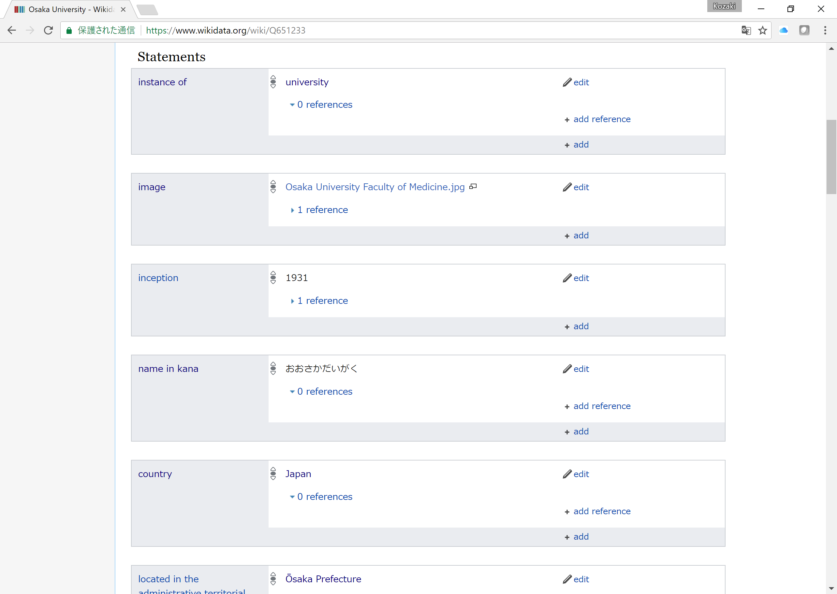
IRIによるLODへのアクセス例
述語（プロパティ）
目的語（オブジェクト）
他のリソース
へのリンク

Slide 25
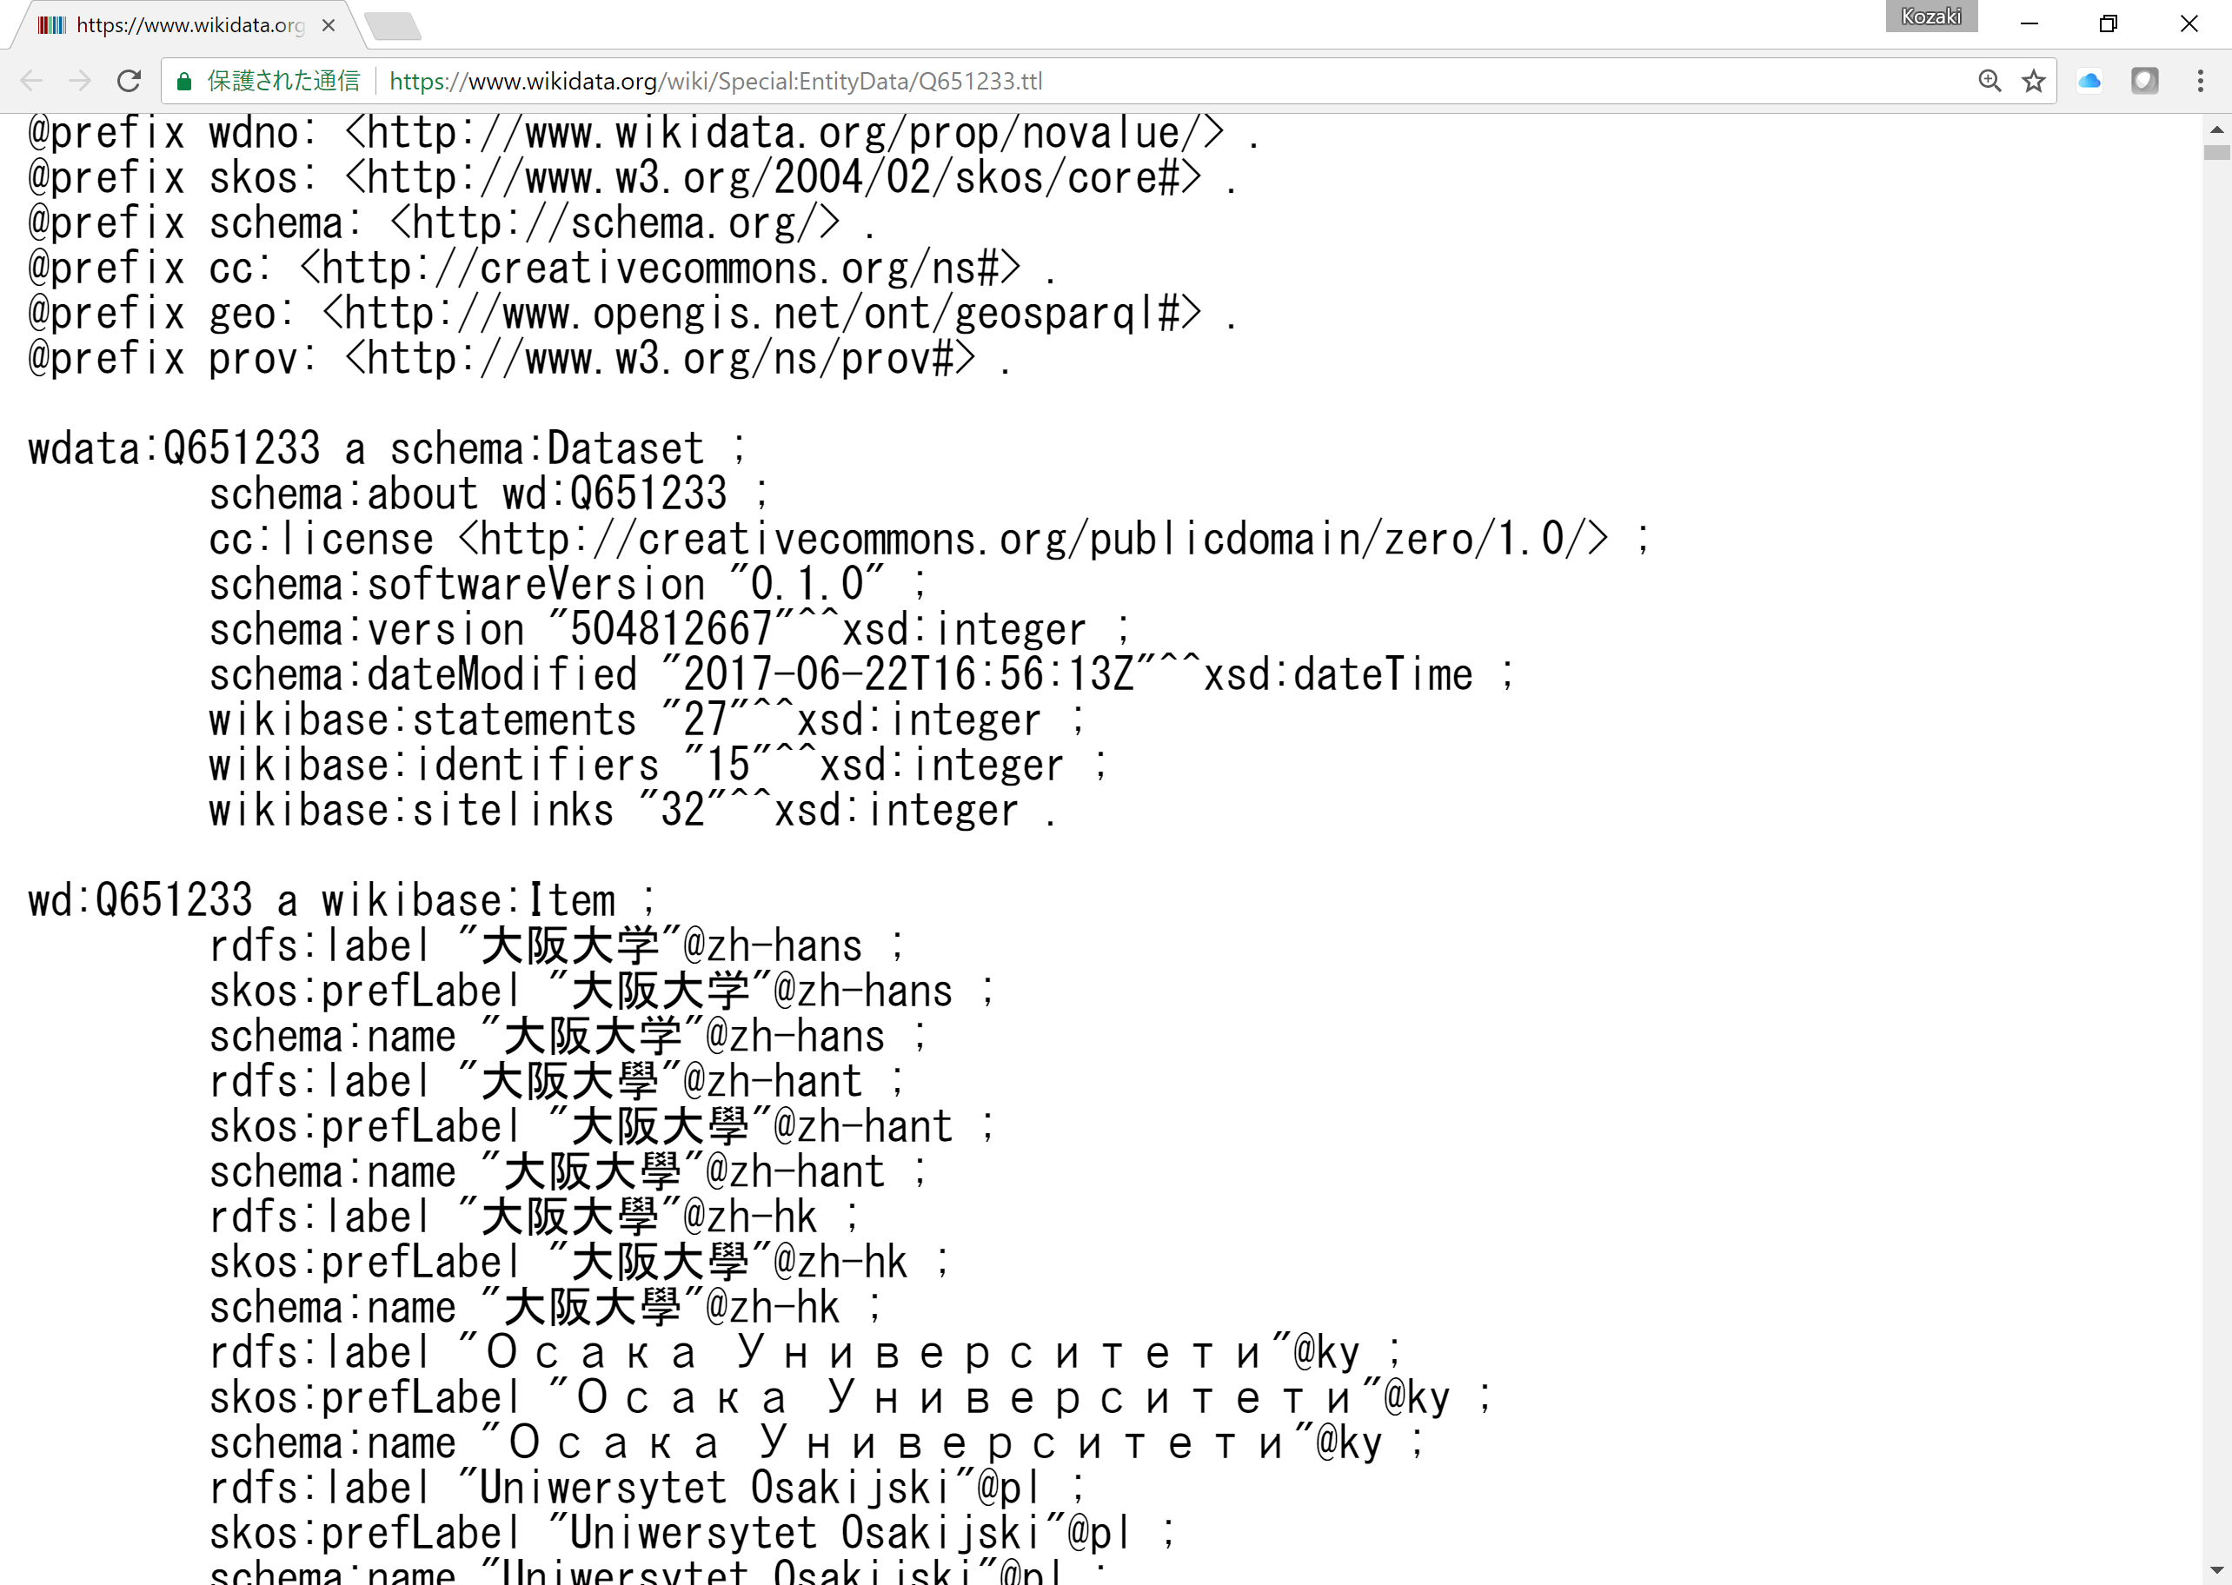
IRIによるLODへのアクセス例
http://www.wikidata.org/entity/Q651233.ttl
とすると，Turtle形式でデータ取得が可
（Wikidataは，ほかに，.rdf，.nt，.json等に対応）

Slide 26
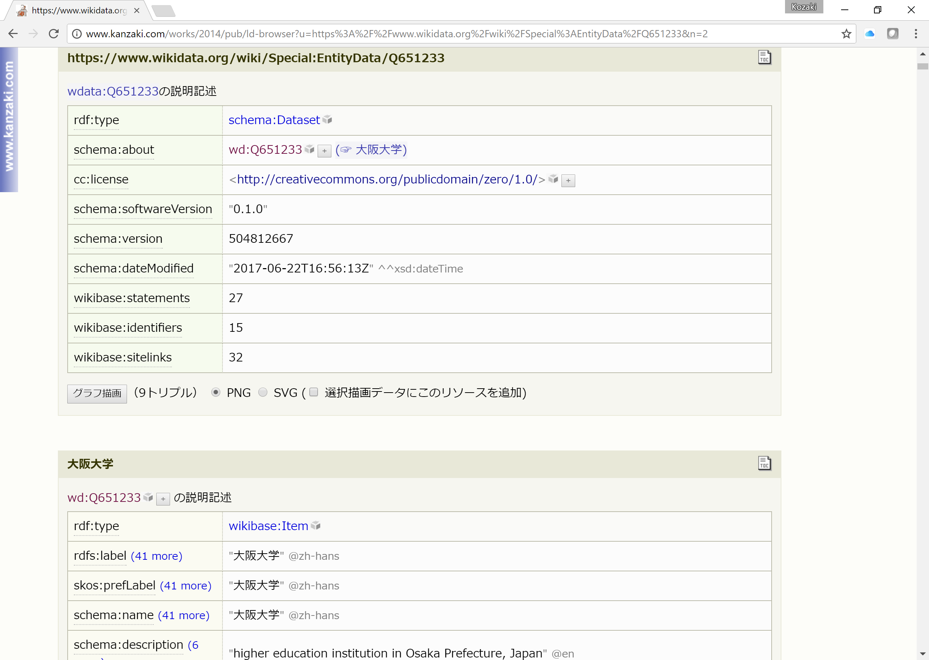
Linked Dataブラウザによる LODへのアクセス例
(Yet Another) Linked Data Browser http://www.kanzaki.com/works/2014/pub/ld-browser
を利用した閲覧例
→URIの欄に閲覧したいデータ のIRI（URI）を入力する

Slide 27
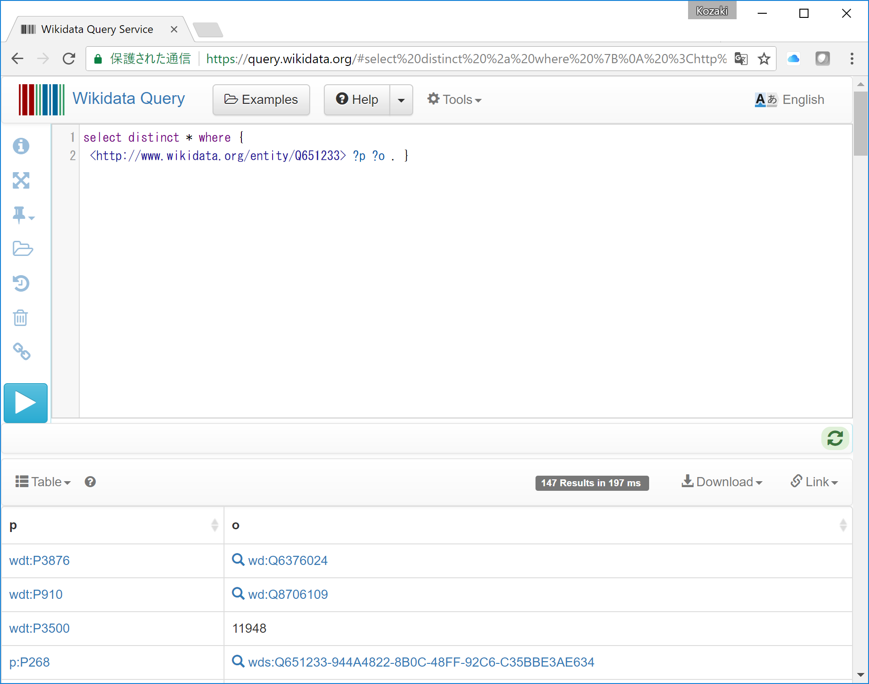
WikidataのSPARQLエンドポイント
ここに，クエリを入れる
・ブラウザからのアクセス https://query.wikidata.org/
・プログラムからのアクセス
https://query.wikidata.org/sparql
クエリ結果の表示

Slide 28
まとめ:Linked Open Data
Linked Dataは，Web上で公開されたデータを “つなぐ”仕組み
Web上に公開された様々なデータを“つなげて”，１つの大きなデータベースへとする
LOD（Linked Open Data） ＝Linked Dataとして公開されたオープンデータ
データを“つなげる”ことで新たな価値が生まれることが期待される
いろんなデータをつなぐことで，
「おもろい」組み合わせが見つかるかも！？

